Slide 1
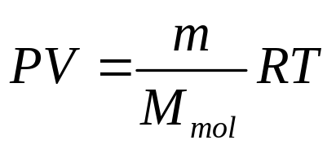
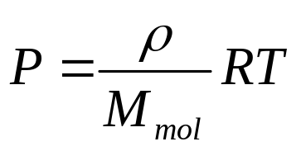

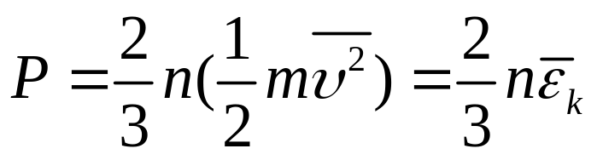
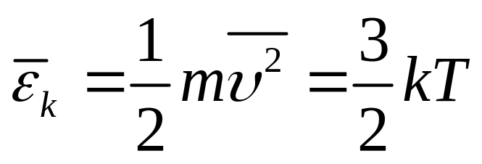
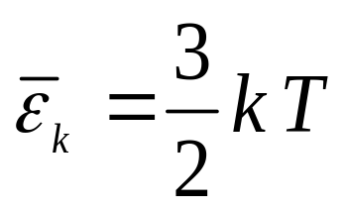
气体动理论总结
一、理想气体状态方程：
二、理想气体压强公式
(分子的平均平动动能)
三、温度公式

Slide 2
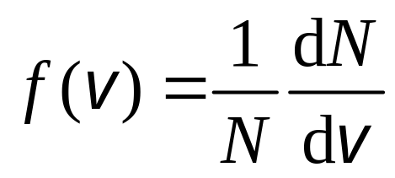







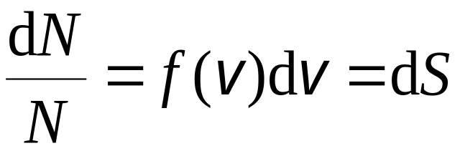
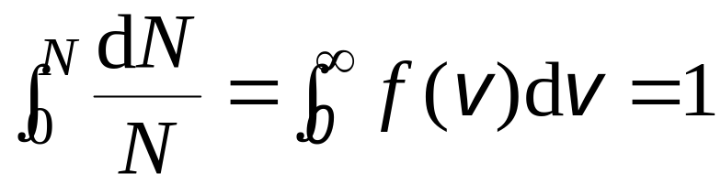
四、麦克斯韦气体分子速率分布定律
1、速率分布函数
物理意义
表示在温度为 的平衡状态下，速率在 附近单位速率区间 的分子数占总分子数的百分比 。
表示速率在 区间的分子数占总分子数的百分比 。
归一化条件

Slide 3

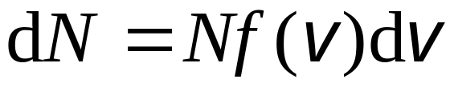



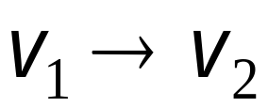
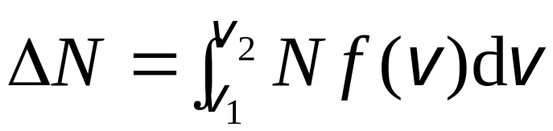
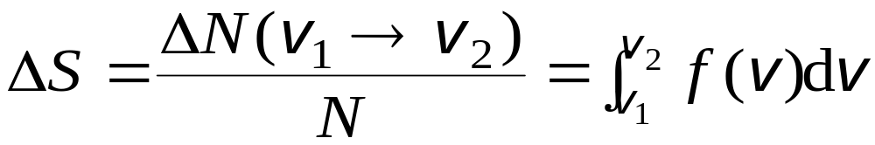
速率位于 内分子数
速率位于 区间的分子数
速率位于 区间的分子数占总数的百分比

Slide 4
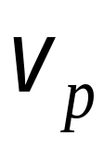
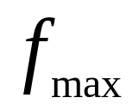
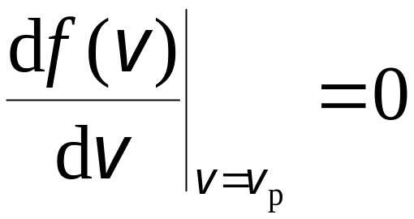
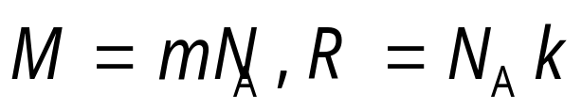
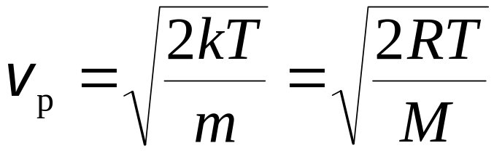
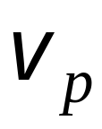
2、三种统计速率
1）最概然速率
根据分布函数求得
气体在一定温度下分布在最概然速率 附近单位速率间隔内的相对分子数最多。
物理意义

Slide 5

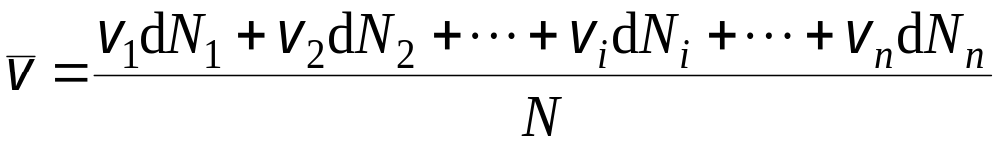
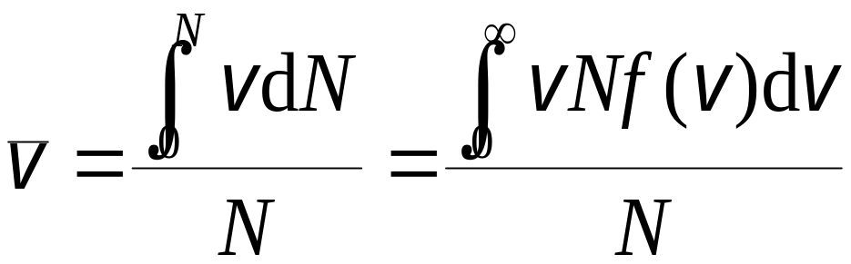
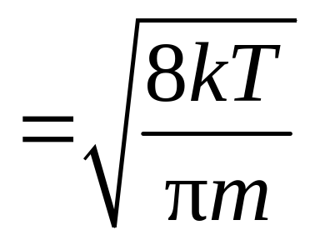
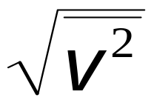
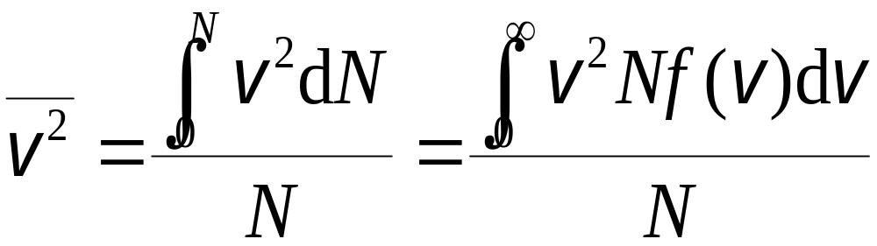
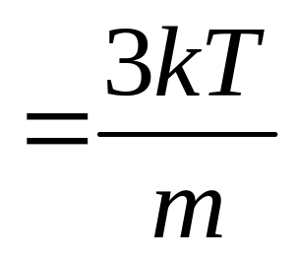
2）平均速率
3）方均根速率

Slide 6
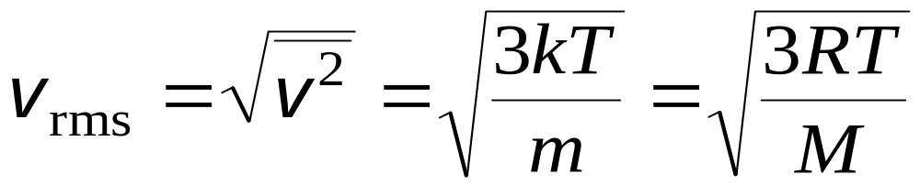
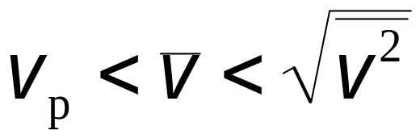
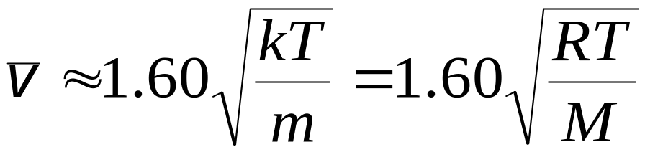

Slide 7
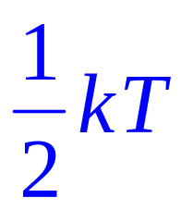
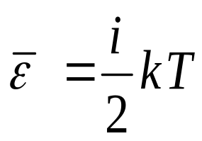
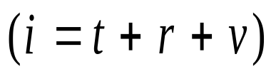
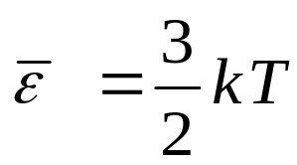
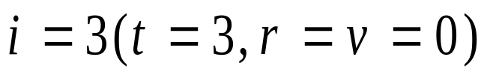
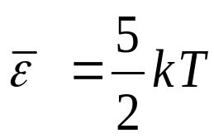


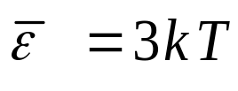
气体平衡态时，分子任何一自由度的平均能量相等为
五、能量均分定理:
分子的平均能量：
单原子分子：
刚性双原子分子：
刚性多原子分子：

Slide 8
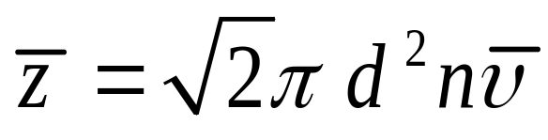
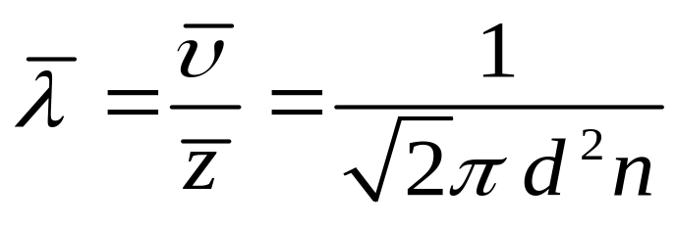
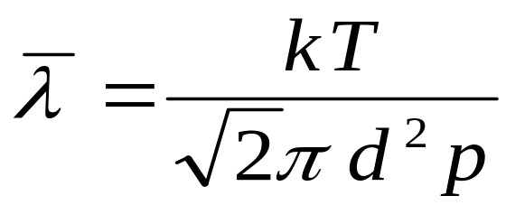
六、分子平均碰撞频率和平均自由程
分子平均碰撞次数
平均自由程

Slide 9
热力学部分总结

Slide 10
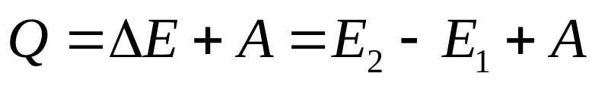
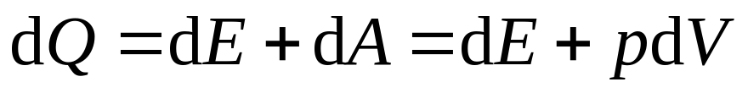
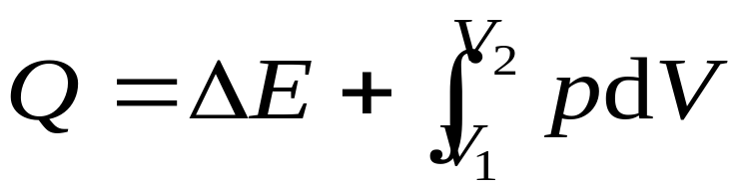
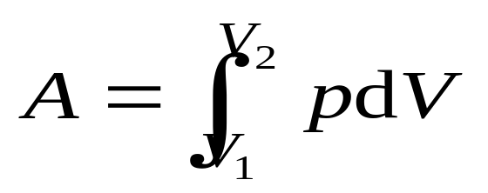
一、热力学第一定律：
系统在任一过程中吸收的热量等于系统内能增量和系统对外作功之和。
微小过程
准静态过程
准静态过程功:

Slide 11
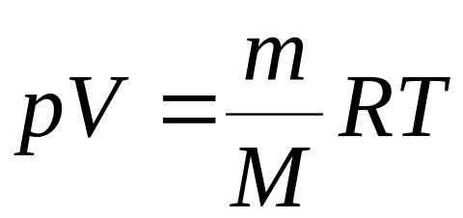
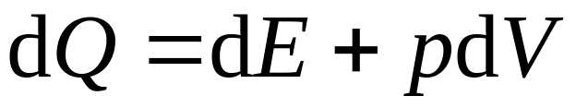
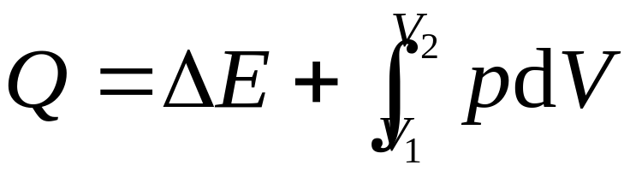
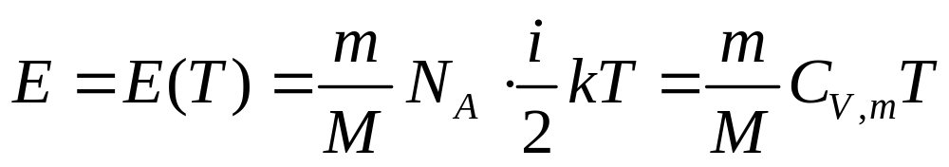
二、几种等值过程中功、热量及内能的计算
计算各等值过程的热量、功和内能的理论基础
（1）
（理想气体的共性）
解决过程中能
量转换的问题
（2）
（3）
（理想气体的状态函数）
（4） 各等值过程的特性 。

Slide 12



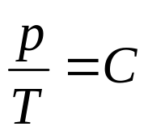
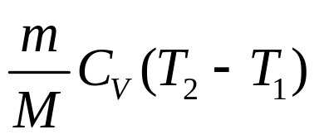
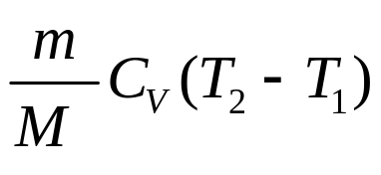


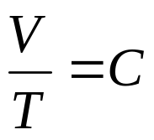
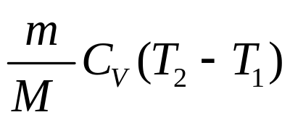











四种热力学过程的主要公式
过程
过程方程
等体
等压
等温
绝热

Slide 13
三、热力学第二定律的两种表述
不可能从单一热源吸取热量，使它完全变为有用功而不引起其它变化⎯⎯ 热力学第二定律的开尔文表述。
热量不可能自动地从低温物体传向高温物体⎯⎯ 热力学第二定律的克劳修斯表述。
热力学第二定律的实质: 自然界一切与热现象有关的实际宏观过程都是不可逆的 。
不可逆过程的本质：
系统从热力学概率小的状态向热力学概率大的状态进行的过程 。

Slide 14




四、计算题类型
1、由已知的过程曲线计算功、热量和内能或者由已经的循环过程计算热机的效率和制冷机的制冷系数。
热机的效率：
致冷机的致冷系数：

Slide 15

















理想气体卡诺循环热机效率的计算
a
卡诺循环
a — b 等温膨胀
b — c 绝热膨胀
c — d 等温压缩
d — a 绝热压缩
b
A
d
c
a — b 等温膨胀吸热

Slide 16





a
c — d 等温压缩放热
b
A
d
c
b — c 绝热过程
d — a 绝热过程

Slide 17


a
卡诺热机效率
b
A
d
c
卡诺热机效率与工作物质无关，只与两个热源的温度有关，两热源的温差越大，则卡诺循环的效率越高。

Slide 18








卡诺致冷机（卡诺逆循环）
a
高温热源
b
卡诺致冷机
A
d
c
低温热源
卡诺致冷机致冷系数

Slide 19
2、通过过程分析，自己得出过程曲线并计算需要求得物理量。

Slide 20



例：如图所示，一金属圆筒中盛有1mol刚性双原子分子的理想气体，用可活动活塞封住，圆筒浸在冰水混合物中，迅速推动活塞，使气体从标准状态（活塞位置Ⅰ）压缩到体积为原来一半的状态（活塞位置Ⅱ），待气体温度下降至 ，再让活塞缓慢上升到位置Ⅰ，完成一次循环。（1）试在P-V图上画出相应的理想循环曲线。（2）若作100次循环放出的总热量全部用来溶解冰，则有多少冰被融化？（已知冰的溶解热 ，普适气体常数 ）
Ⅰ
冰水混合物
Ⅱ

Slide 21




解：过程分析:
迅速压缩（气体与冰水混合物来不及交换热量）
初态
绝热过程
活塞缓慢上升（气体温度与冰水混合物温度相同）
体积不变，降温
等体过程
等温过程
末态
Ⅰ
冰水混合物
Ⅱ

Slide 22



P
循环曲线如图所示:
b
a b是绝热过程
b c是等体过程
c
a
c a是等温过程
V
先求一次循环的总热量：
a b是绝热过程
b c是等体过程
放热
c a是等温过程
吸热

Slide 23




用绝热过程方程求
P
b
c
a
一次循环放出的热量：
V
被融化的冰为：

